Slide 1
教師なし学習

Slide 2
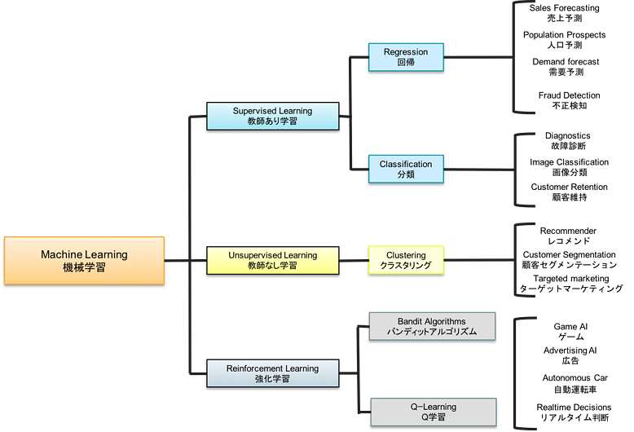

Slide 3
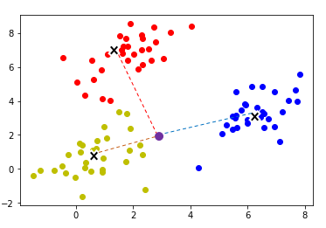
ｋ－ｍｅａｎｓ
クラスタ分析
データをｋ個のグループに分けることが目的

Slide 4
主成分分析（ＰＣＡ）
結果に影響する複数の要因から、どの要因がどれだけ影響を及ぼすのか、寄与率を計算して主な要因を割り出す
モデルの次元を落とすのに用いる

